Slide 1
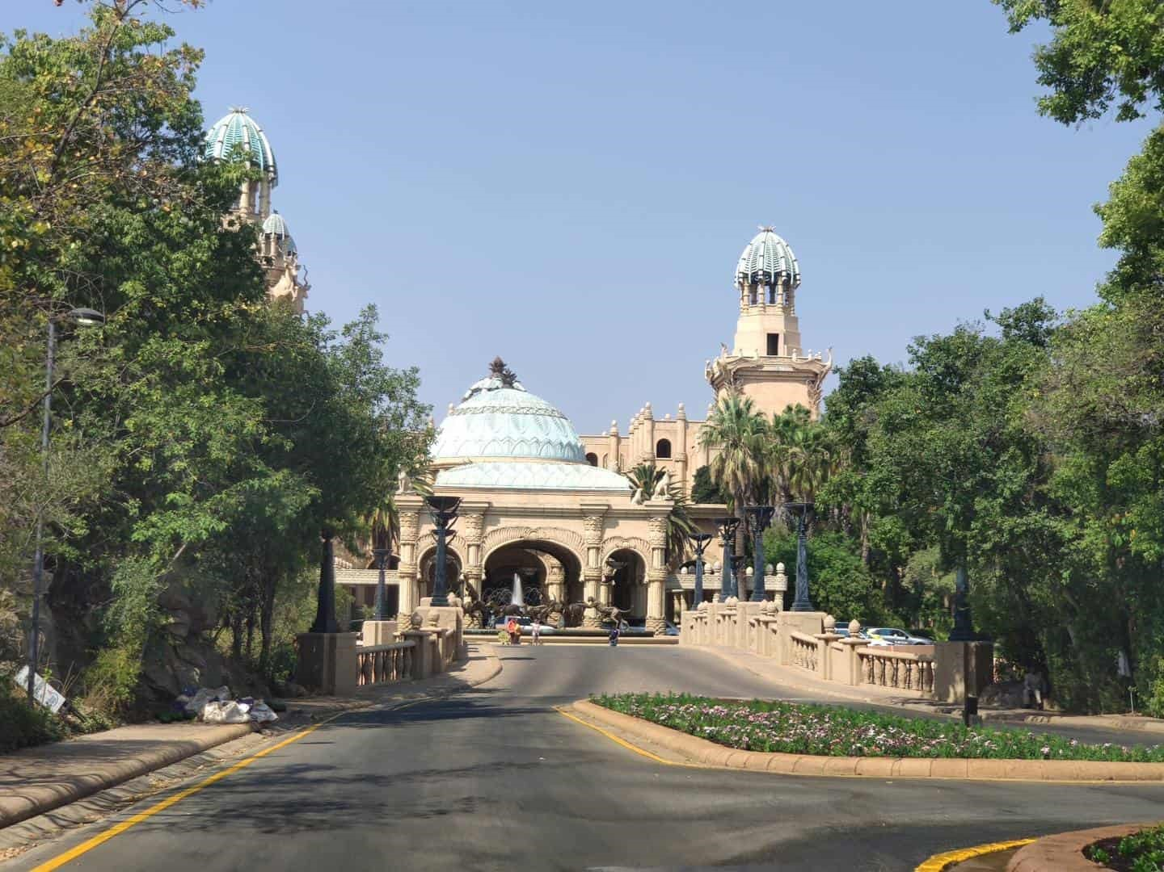
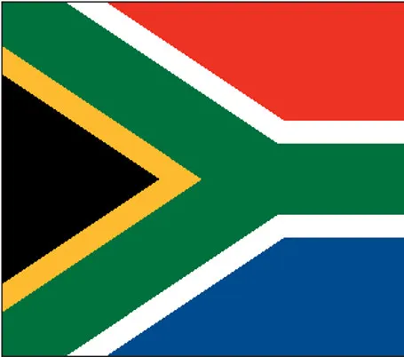
ÁFRICA DO SUL E SEU SUN CITY RESORT

Slide 2
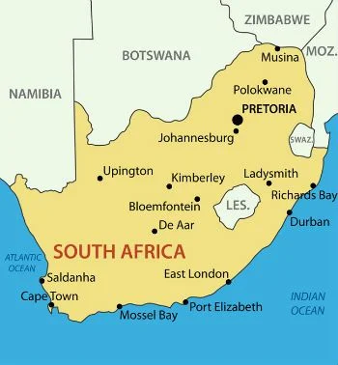
HISTÓRIA E POLÍTICA
A história política independente e democrática da África do Sul é recente; apesar de, atualmente, ser um dos países africanos mais estáveis politicamente, sua história passou longe de ser sempre assim.
Tendo sido colonizados pelo Império Holândes nos séculos XVII e XVIII, a África do Sul foi recolonizada pelo Império Britânico no século XIX.

Slide 3
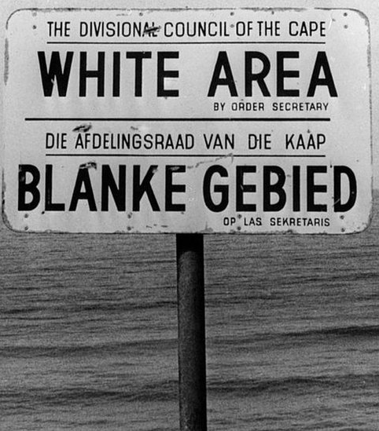
HISTÓRIA E POLÍTICA
Em 1948, anos depois da saída do Império Britânico da África do Sul, o Partido Nacional (National Party) chegou ao poder, estabelecendo a política do apartheid, que segregava os indivíduos pela cor de pele de uma forma autoritária. Os negros sempre eram submetidos à serviços piores do que a minoria branca do país, ganhando um salário gigantescamente menor.

Slide 4
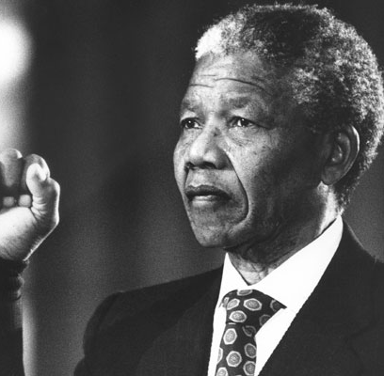
HISTÓRIA E POLÍTCA
Em 1994, com o desgaste da dinastia do Partido Nacional no país, o partido Congresso Nacional Africano ascendeu ao poder. Nelson Mandela, líder do partido, foi eleito democraticamente como o presidente do país, e estabeleceu uma série de metas econômicas, sociais e políticas com o objetivo de desenvolver o país.

Slide 5
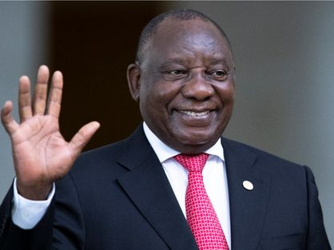
HISTÓRIA E POLÍTICA
O país, atualmente, é dividido entre três poderes: Executivo, Judiciário e Legislativo. O executivo é representado pelo governo estatal, sendo liderado pelo seu Presidente da República, que atulmente é o Cyril Ramaphosa. O judiciário é representado por inúmeras cortes do país, principalmente a Corte Constitucional, tribunal máximo do país, equivalente ao Supremo Tribunal Federal do Brasil. O poder Legislativo é representado pelo Parlamento, que contém o Senado, onde 90 senadores votam e discutem sobre leis do país, além da Assembleia Nacional, que contém 400 parlamentares.

Slide 6
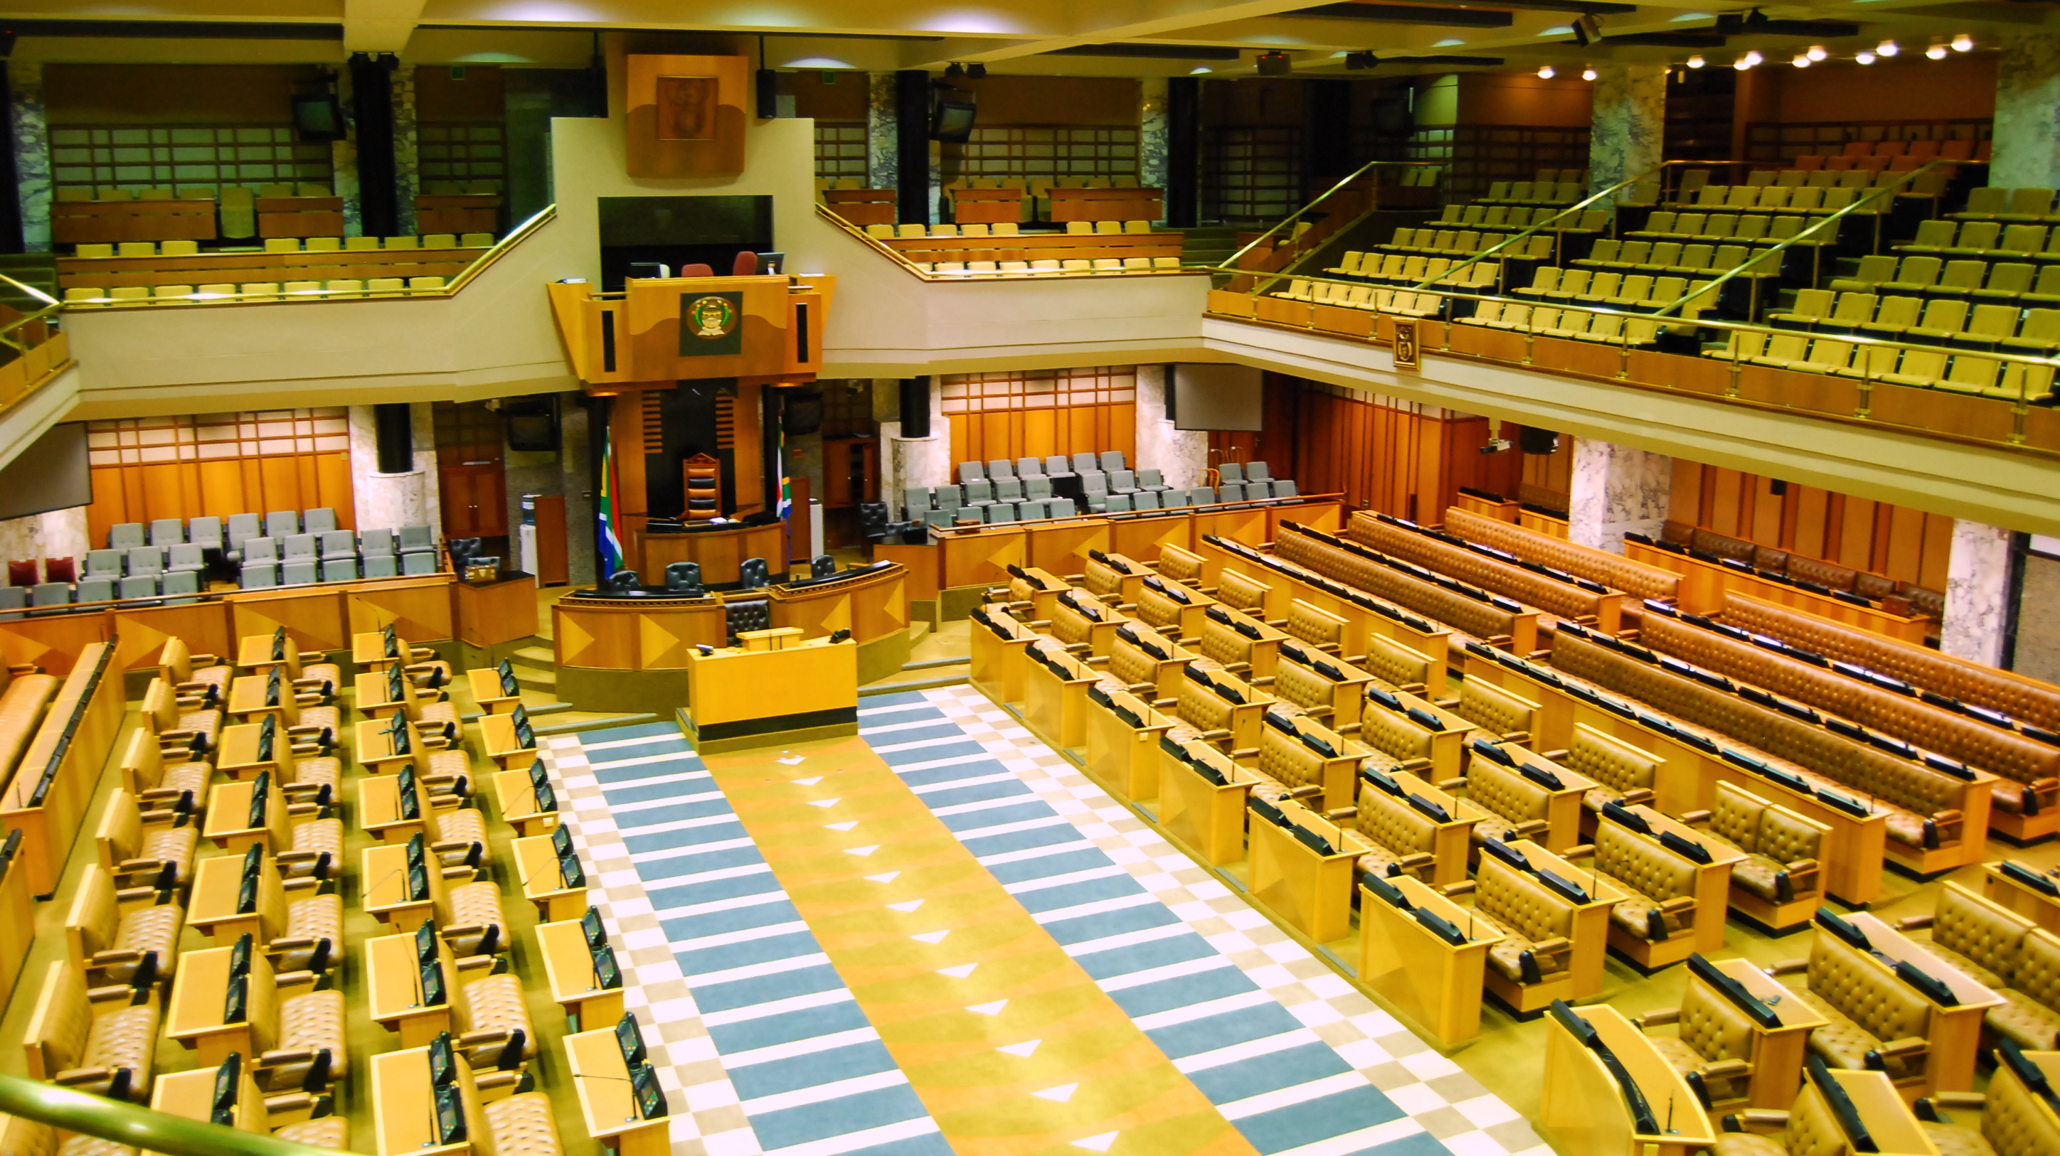
HISTÓRIA E POLÍTICA
O sistema eleitoral do país não funciona por votos em políticos, mas em partidos. Os indivíduos maiores de 18 anos podem acessar quaisquer uma das mais de 20 mil províncias eleitorais para realizar seu voto, onde votam em um "time" de candidatos dentro de um partido. As eleições nacionais (parlamento e executivo federais) ocorrem de cinco em cinco anos desde 1994, e as eleições municipais ocorrem dois anos após às eleições nacionais.

Slide 7
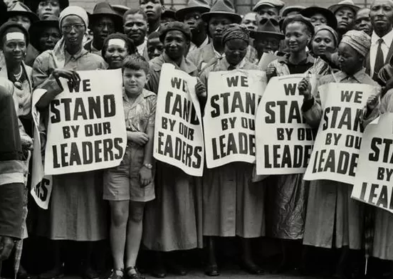
ECONOMIA PRÉ-1994
Tendo sido invadidos pelos europeus (em especial holandeses e britânicos) do século XVII até o início do século XX, sendo basicamente apenas colônias europeias neste período, os sul-africanos sofreram muito economicamente ao longo de sua história contemporânea; visto que além de se tornarem servos e escravos no período colonial, o domínio do partido National Party fez com que as pessoas negras (maioria da população) ganhassem um salário muito inferior ao dos brancos.

Slide 8

ECONOMIA EM 1994
Após a caída do apartheid (política racista do National Party), em 1994, devido à uma forte crise econômica e social, a economia sul-africana conseguiu ter uma certa estabilidade; o governo de Nelson Mandela teve como princípios a erradicação da pobreza, o fortalecimento de relações internacionais, desenvolver pequenas empresas e melhorar acesso às necessidades básicas, como energia e água.

Slide 9
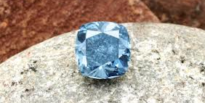
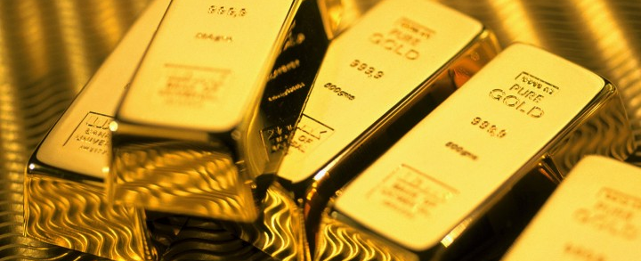
ECONOMIA PÓS-1994
Em 2008, quatorze anos após o início do Congresso Nacional Africano ter chegado ao poder, o país estava entre os 32 países mais fáceis de fazer negócios do mundo. Atualmente, apesar do país ter piorado economicamente, ele ainda figura entre uma das economias mais fortes da África. Tendo reforçado seu contato econômico com o mundo, suas grandes exportações são, principalmente, de metais, como ouro e diamante, e Alemanha, China e Japão figuram como três grandes importadores dos produtos sul-africanos. Além disso, a África do Sul faz parte do BRICS, bloco econômico formado por Brasil, Rússia, Índia, China e a África do Sul. Do continente africano, A África do Sul é a que mais realiza interações econômicas com o Brasil.

Slide 10
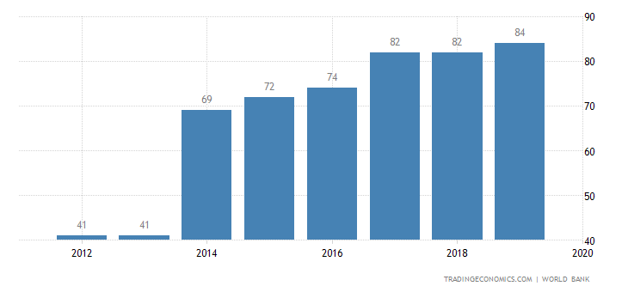
ECONOMIA ATUAL
Ainda assim, nos dias de hoje, o país ainda continua com um forte índice de pobreza e desigualdade social. Estando em 84° no ranking mundial de facilidade de fazer negócios do mundo, e com uma instabilidade econômica muito forte, principalmente no período da pandemia, o país ainda passa por muitas dificuldades econômicas, visto que tem piorado muito neste quesito desde a última década.

Slide 11
DIVISÃO ECONÔMICA E SOCIAL
Exceção no continente em relação a estatísticas confiáveis sobre renda, a África do Sul é considerada o país mais desigual do mundo.
Apesar do fim do apartheid, em 1994, a disparidade entre pobres e ricos no país continuou subindo e se desdobrou em diferenças colossais mesmo entre sua população negra.

Slide 12
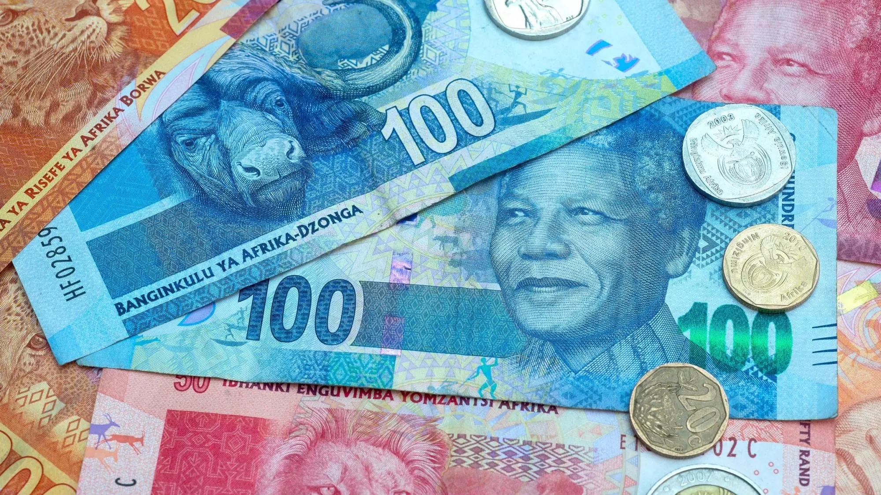
DESIGULDADE SOCIAL
Na África do Sul, os 10% mais ricos capturam quase 70% da renda nacional. Como comparação, em países muito desiguais como Índia e Brasil, essa apropriação é pouco superior a 50%.
Enquanto metade dos sul-africanos vivem com menos de US$ 5 (R$ 20) ao dia, os 10% mais ricos ganham o equivalente a US$ 290 (R$ 1.160). Em termos anualizados, é praticamente o mesmo que recebem os franceses dessa mesma faixa da elite.

Slide 13
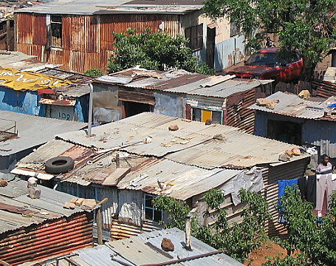
MESMO COM O FIM DO APARTHEID...
Embora pareça contraintuitivo que o fim da segregação em 1994 tenha aumentado a desigualdade, o novo regime multirracial e sua Constituição provocaram um novo tipo de disparidade.
De fato a renda per capita dos negros sul-africanos aumentou nos últimos 25 anos, reduzindo um pouco a diferença com os brancos.

Slide 14
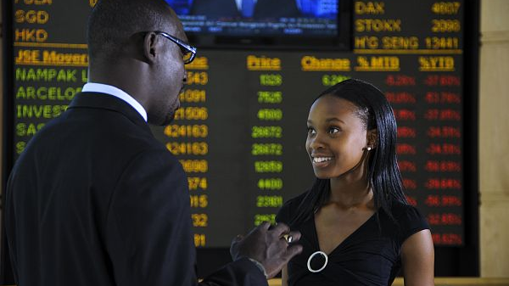
DIVISÃO ECONÔMICA E SOCIAL
Mas como os negros representam cerca de 80% da população e a desigualdade entre eles cresceu muito, os ganhos com a redução das diferenças entre negros e brancos acabaram sobrepujados.
Especialistas em desigualdade concordam que as mudanças introduzidas no mercado de trabalho no pós-apartheid contribuíram para isso, especialmente a maior oferta de empregos mais bem remunerados no setor público para uma elite de negros educados.

Slide 15
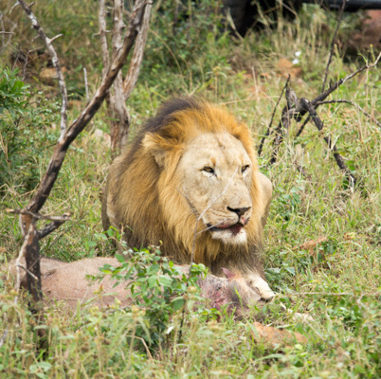
ENTRETENIMENTO E SAFARIS
Na África do Sul podemos observar muitas atrações dentro do pais, como o clima muito seco e caracteristicamente seus safaris com animais "exclusivos" deste clima acaba se tornando uma das atraçoes mais desejadas e acaba se tornando referência da África do Sul. Porém como a maioria dos paises ele tambêm possui atrações "comuns" como parques, bares, atrações, shows, musseus, parques históricos e entretenimento em geral.

Slide 16
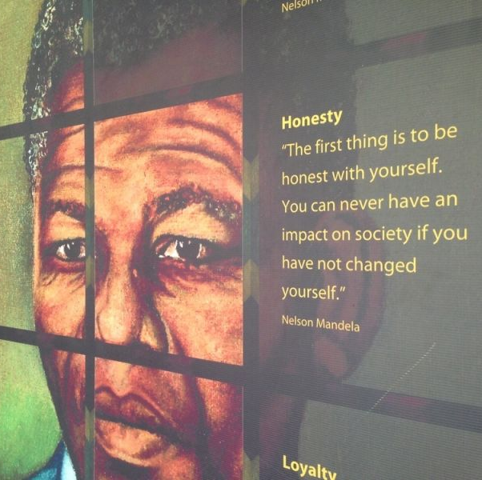
MUSEU DO APARTHEID
O Museu do Apartheid é um ponto turístico da África do Sul, que fica na cidade de Joanesburgo (a maior cidade do país). Seu objetivo é mostrar a história e as recordações dos tempos em que a política do apartheid, instituída em 1948, perdurava pelo país. Dá pra sentir na pele o impacto que ele trouxe na sociedade sul-africana da época.

Slide 17
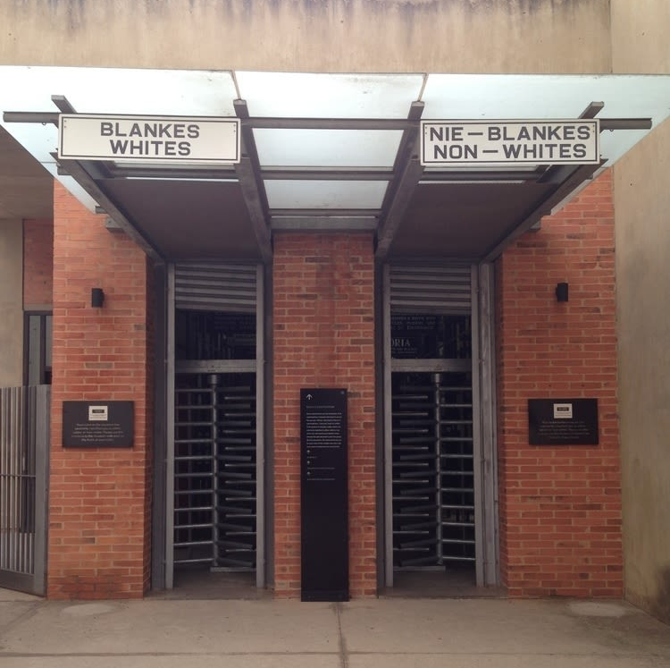
MUSEU DO APARTHEID
Logo na compra de ingressos, algo chama a atenção: para se inscrever e obter acesso ao museu, você é identificado como branco ou negro de forma aleatória. Isso porque, na entrada do museu, existem duas portas, uma para a entrada de brancos, e outra para a entrada de negros.
Apesar de, intuitivamente, isso parecer uma óbvia ideia racista, o objetivo disso é demonstrar o quanto que o apartheid segregava os indivíduos pela cor de pele, contextualizando ainda mais com o intuito do museu, de mostrar a antiga realidade.

Slide 18
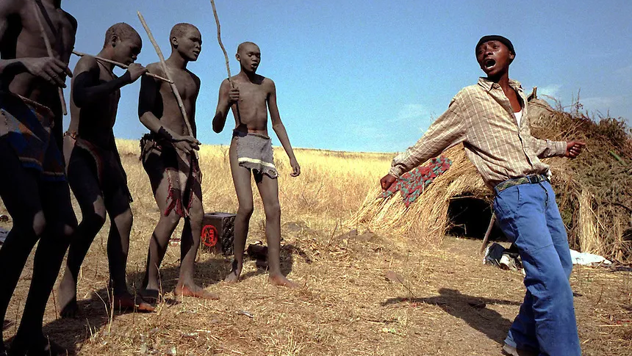
GASTRONOMIA
A África do Sul é um país que conta com uma culinária rica e muita variada, sua culinária recebeu fortes influências das culturas indígenas, mais especificamente das tribos Khoisan, Xhosa e Sotho.

Slide 19
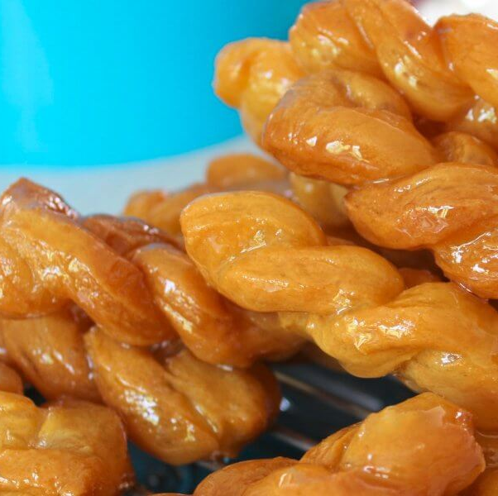
GASTRONOMIA
O doce de nome koeksisters é tradicional no país, sendo de origem desses povos, muito servido como sobremesa; é de aparência bem simples, e também na época colonial recebeu influência da culinária britânica, grande parte dessa influência foi por conta dos escravos que levaram com si receitas de algumas culinárias, mas hoje em dia sua culinária é reconhecida pelo sabor e pela sua singularidade, onde foi copiada de alguns países. Suas receitas variam entre carnes, pães, doces, tortas, linguiças, espetos e arroz colorido.

Slide 20
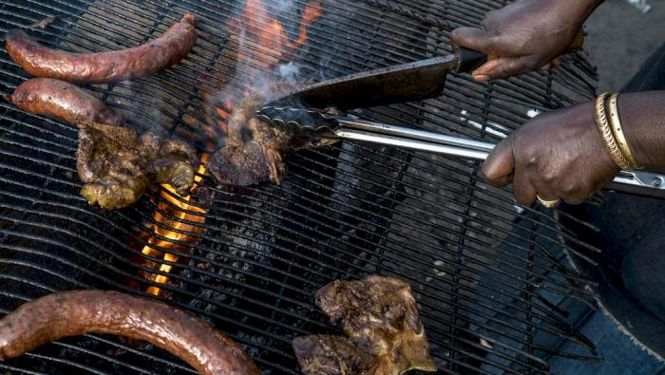
BRAAI, UM CHURRASCO TÍPICO DA ÁFRICA DO SUL.

Slide 21
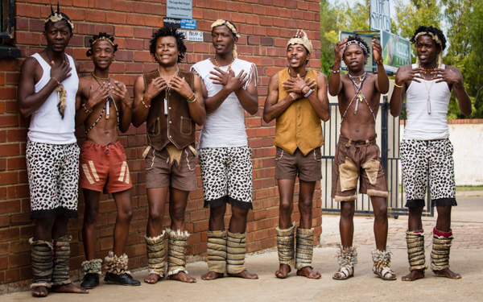
CULTURA
A África do Sul é um país rico em seu aspecto cultural, em razão das misturas dos povos que originaram a população do mesmo. Localizado nas proximidades do mar, o acesso ao local era fácil, desde os tempos das colonizações, tornando-se como porto para colonizadores de vários países. Em virtude dessa mistura, o país possui onze línguas oficiais, dispostas em sua constituição, sendo o africanêr e o inglês as suas duas maiores. Com a mistura de raças e influências de sua raiz, as artes também apresentam essa riqueza cultural com grande diversidade. O país ainda está delineando seu aspecto cultural, valorizando todas as riquezas recebidas.

Slide 22
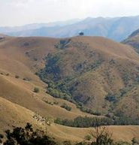
CURIOSIDADES
1. A África do Sul é o lar do Berço da Humanidade.
2. O país tem 11 línguas oficiais.
3. Os sul-africanos amam churrasco.
4. A África do Sul abriga um dos bungee jump mais altos do mundo.
5. E também uma das montanhas mais antigas do mundo!
6. Ela é o único país do mundo com três capitais.
8. A África do Sul também abriga a rota do vinho mais longa do mundo.
9. É um dos melhores lugares para observar a vida selvagem.
10. A África do Sul sedia a maior corrida de bicicleta do mundo.

Slide 23
SUN CITY RESORT: O COMPLEXO MAIS FAMOSO DA ÁFRICA DO SUL

Slide 24
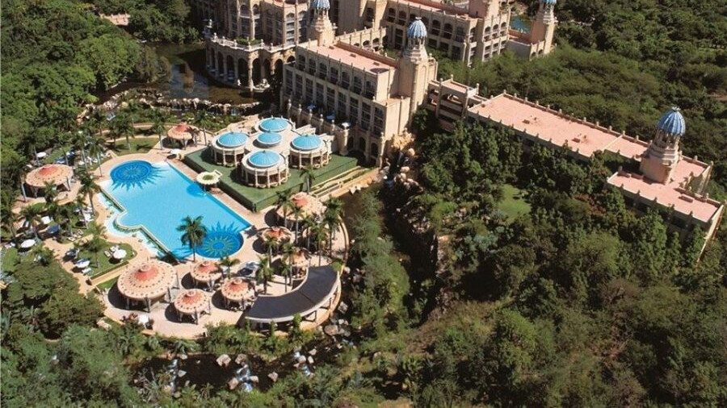
SUN CITY RESORT
Em meio à Savana africana, com muita história e luxo, está o Sun City, um complexo que abriga o primeiro hotel 6 estrelas do mundo e uma das mais belas arquiteturas hoteleiras do mundo.

Slide 25
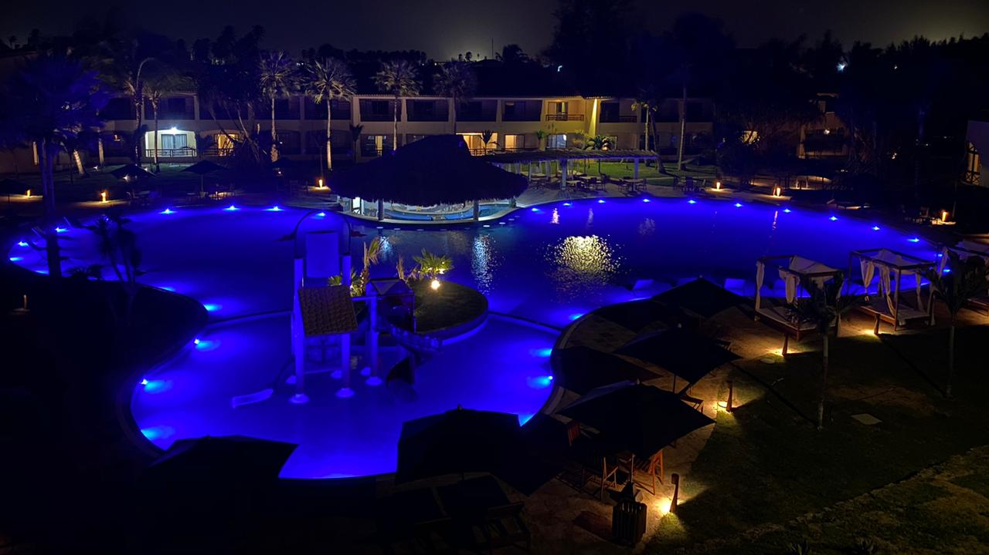
SUN CITY RESORT
Todo inspirado no tema África e com diversas opções de entretenimento, o complexo já foi palco para conhecidos cantores, como Elton John, para grandes eventos, como o Miss Universo, e para filmes, como a conhecida comédia romântica de Adam Sandler, Juntos e Misturados. O filme foi praticamente todo gravado dentro do Sun City.

Slide 26
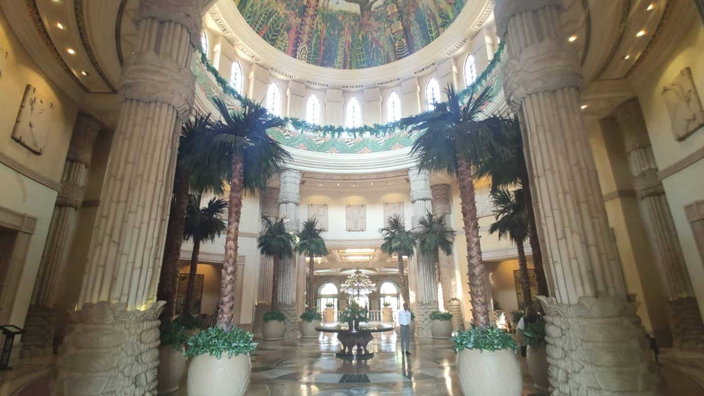
SUN CITY RESORT
Sun City é um complexo de hotéis e entretenimento que foi inaugurado no dia 7 de dezembro de 1979, por isso, nesse ano de 2022 ele vai completar seus 43 aninhos de existência!
Localizado a pouco mais de 2 horas de Joanesburgo no distrito de Bojanala, o Sun City está todo cercado pela natureza, com lagos, cachoeiras, animais e um visual impressionante da savana africana.

Slide 27
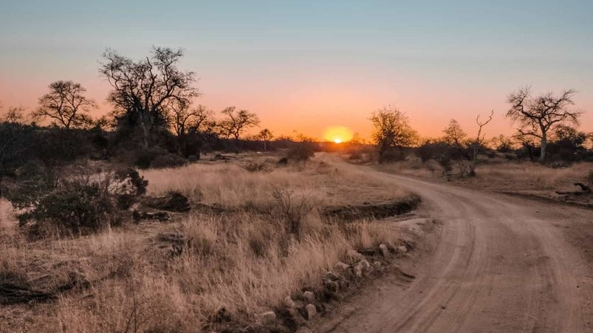
PARQUE NACIONAL DE PILANESBERG (SAFARI)

Slide 28
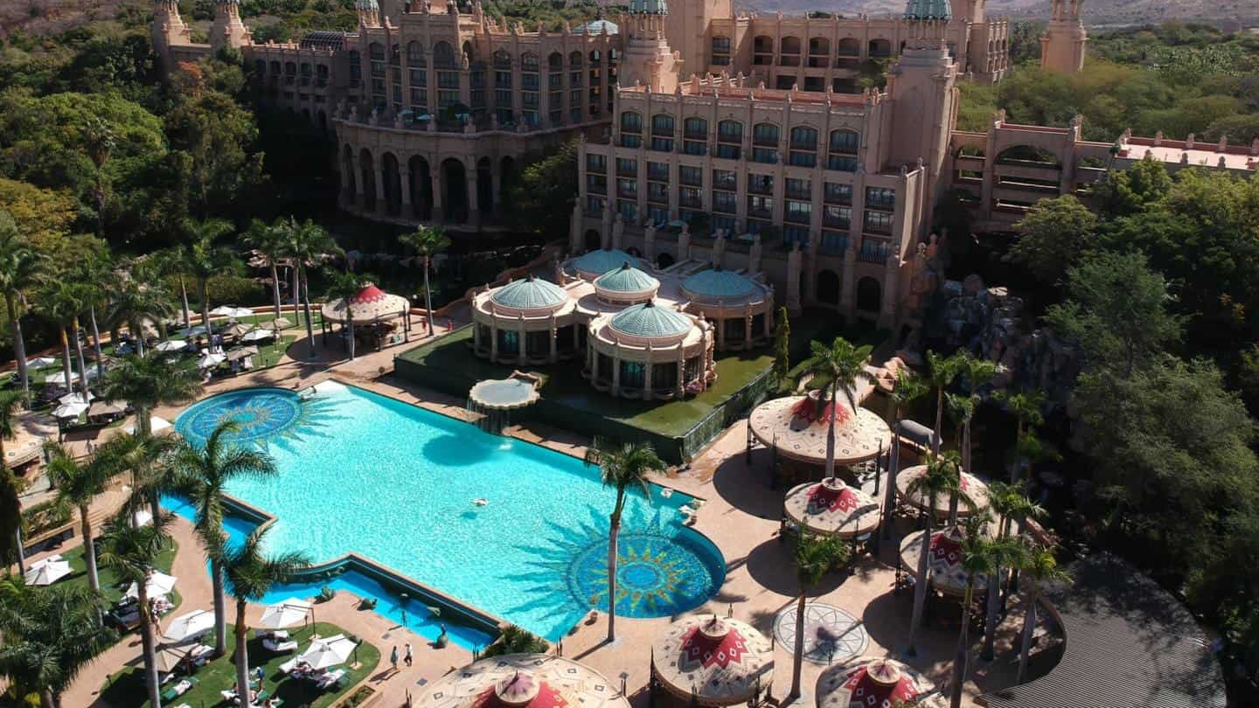
SUN CITY RESORT
Diferente do que muitos pensam, o Sun City não é somente para famosos e milionários, ele oferece opções para todos. Há quatro hotéis dentro do Sun City, opções que variam de 3 a 5 estrelas, sendo um deles nomeado o 1º hotel 6 estrelas do mundo.
Os preços dos hóteis do Sun City podem variar muito, algumas promoções dão até diárias grátis mediante a reserva de algumas noites.

Slide 29
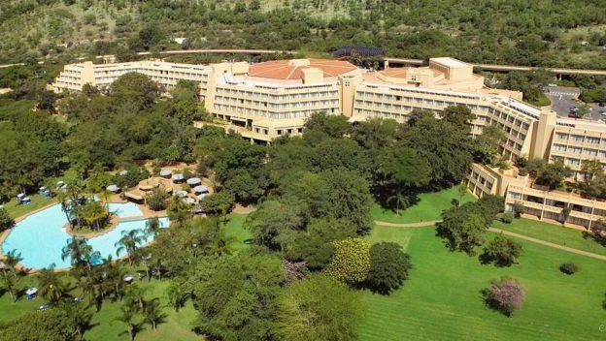
SOHO HOTEL
O Soho Hotel é o primeiro hotel do Sun City, ele nasceu junto com o complexo no ano de 1979, e ficou conhecidíssimo por abrigar um cassino dentro e na época da sua inauguração ganhou espaço em toda mídia hoteleira.

Slide 30
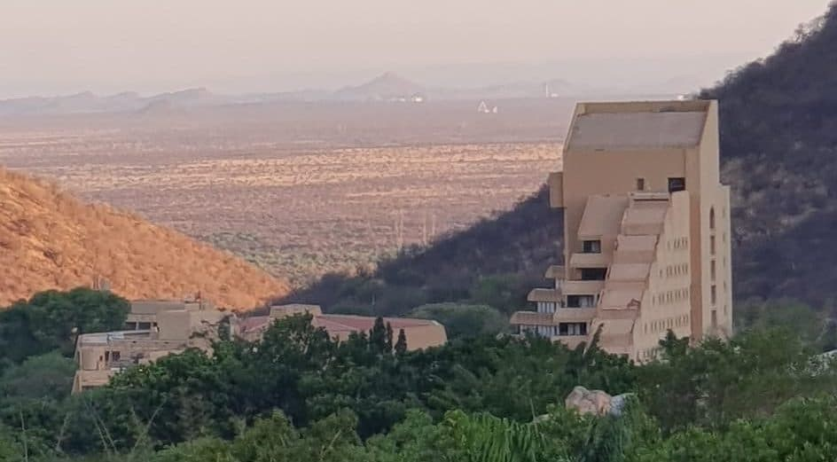
THE CASCADES
O The Cascades foi o segundo hotel a ser construído no Sun City, ele foi inaugurado em 1982 e pode ser uma boa opção para aqueles que querem viver um pouco do luxo sem precisar pagar muito caro por isso.

Slide 31
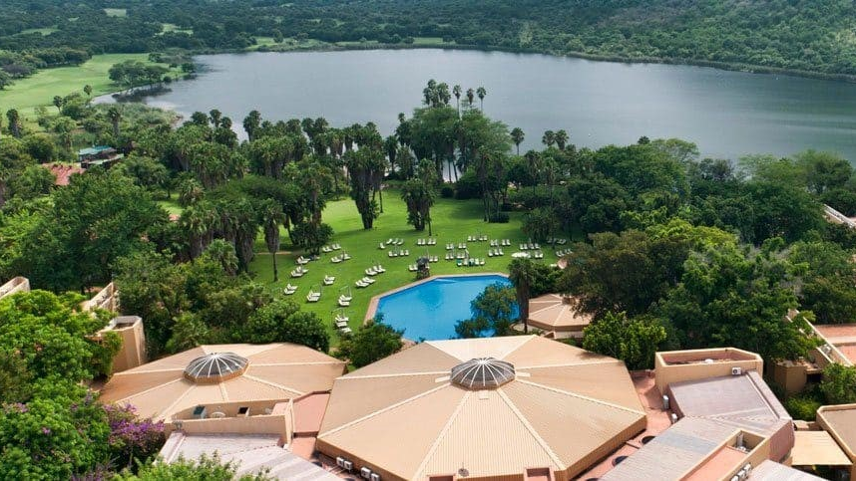
CABANAS
O Cabanas é a opção mais barata para quem quer ficar hospedado dentro do Sun City, sendo uma excelente opção para quem está com o orçamento mais apertado. Entretanto, sua concorrência também é, por consequência, muito grande. O preço para ficar hospedado no Cabanas é a partir de R$300.

Slide 32
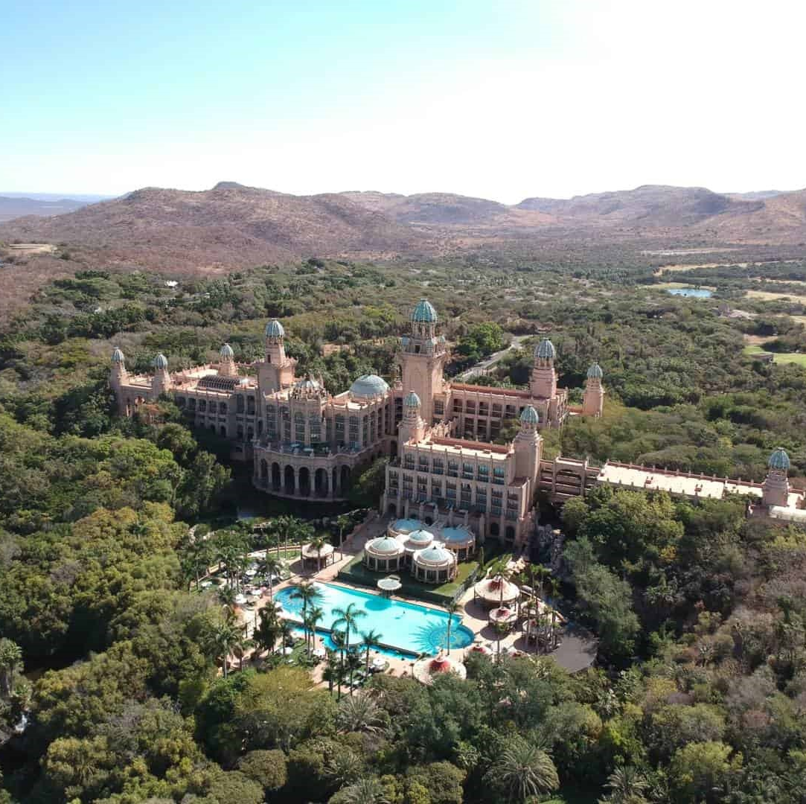
THE PALACE
Foi com esse hotel que o Sun City entrou para história, o The Palace foi o primeiro hotel 6 estrelas do mundo, dando ainda mais visibilidade para o grande complexo. O hotel é icônico, conhecido por ter hospedado celebridades como Madonna, Michael Jackson, Frank Sinatra, Elton Jhon, nossa querida Glória Maria e muitos outros famosos de todo o mundo.

Slide 33
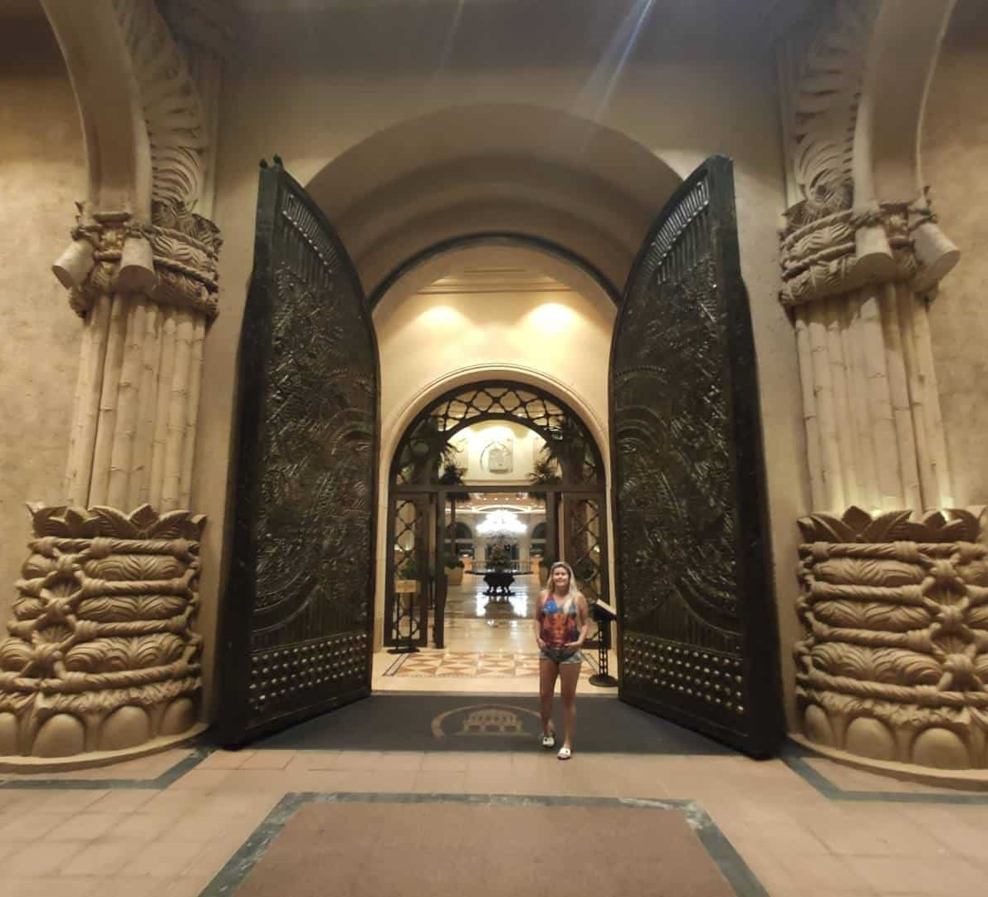
SALÃO PRINCIPAL
O salão principal tem uma cúpula muito bonita, feita a mão por artistas da época, no chão você encontra mosaicos de animais da selva africana. No teto lustres gigantescos com cristais se destacam por sua grandiosidade. Quase tudo é feito em mármore.

Slide 34
QUARTOS
Todo o quarto possui carpete com imagens de animais. Abajures, sofá, mesa de vidro com cadeiras, mini bar, televisor de tela plana, cofre e espelhos são encontrados em seu interior.

Slide 35
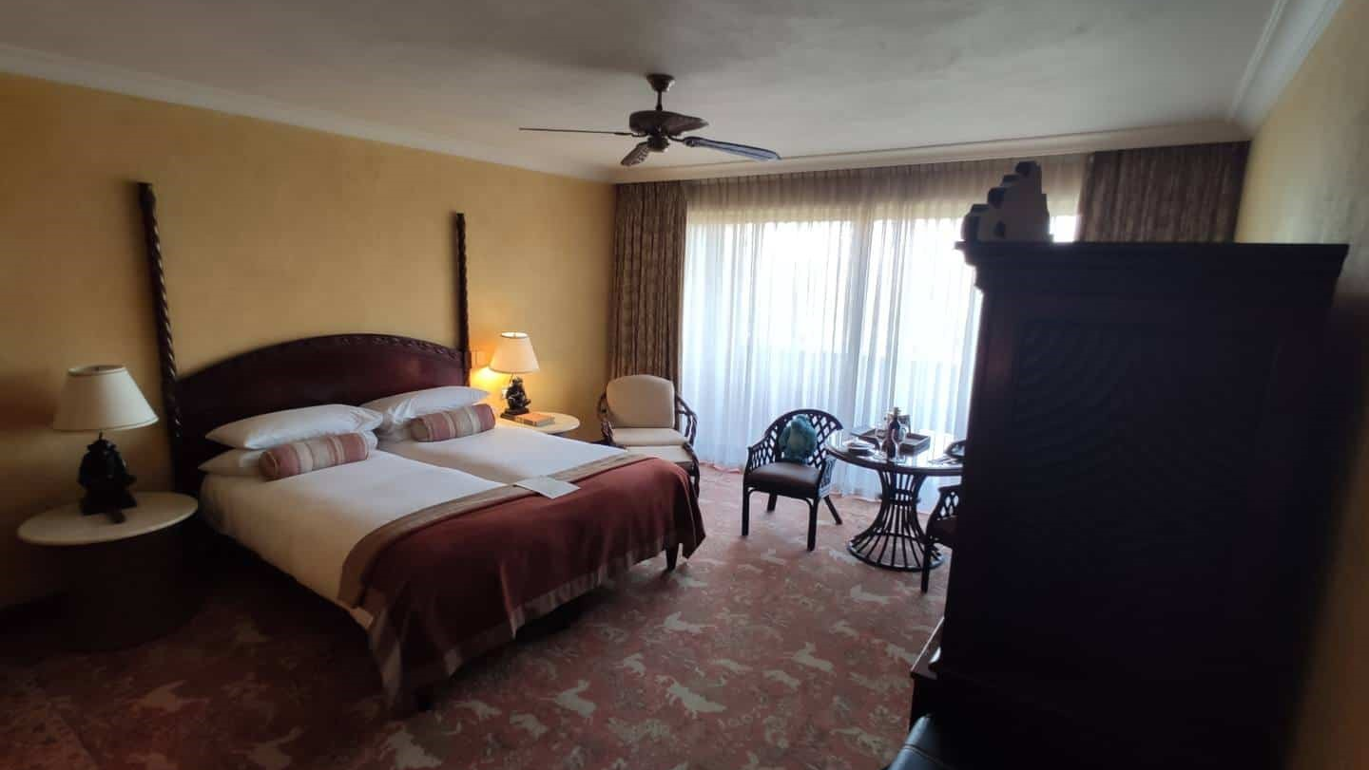

Slide 36
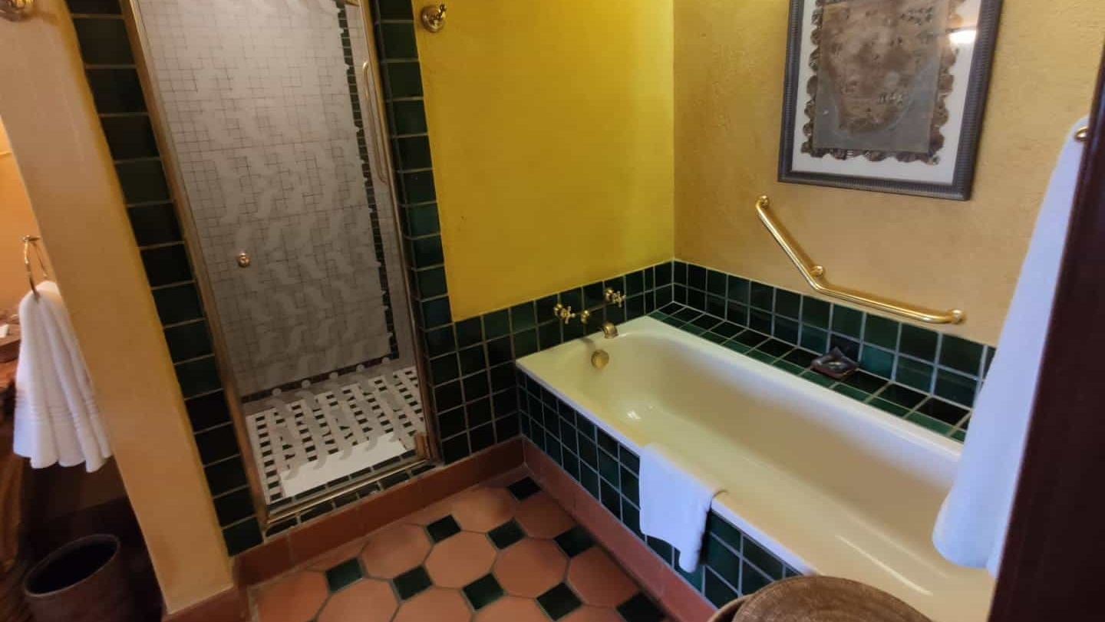
BANHEIRO
O banheiro é separado por uma enorme porta de correr, banheira, ducha, armário com cabides, roupões de banho e amenities estão a disposição. Uma coisa interessante é que a maioria dos detalhes em metais é na cor dourada.

Slide 37
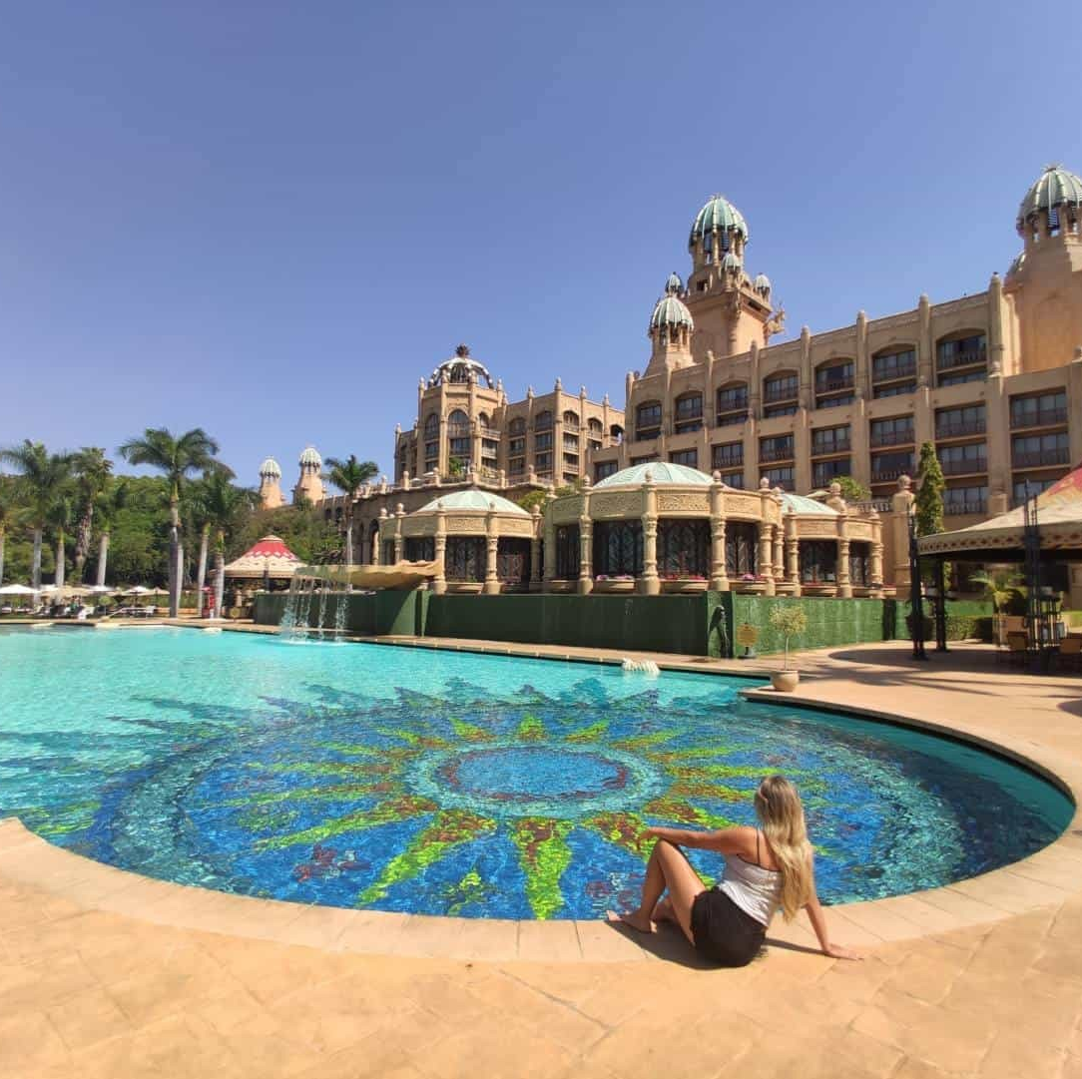
EXTERIOR DO HOTEL
No exterior do hotel existem muitas decorações legais, como fontes, chafarizes, cascatas, lagos e uma escultura de elefante em tamanho real.
A piscina é muito bonita, bem grande e com uma cascata ao fundo. Na área da piscina também tem um bar e massagistas oferecem serviço de massagens por um custo adicional.

Slide 38
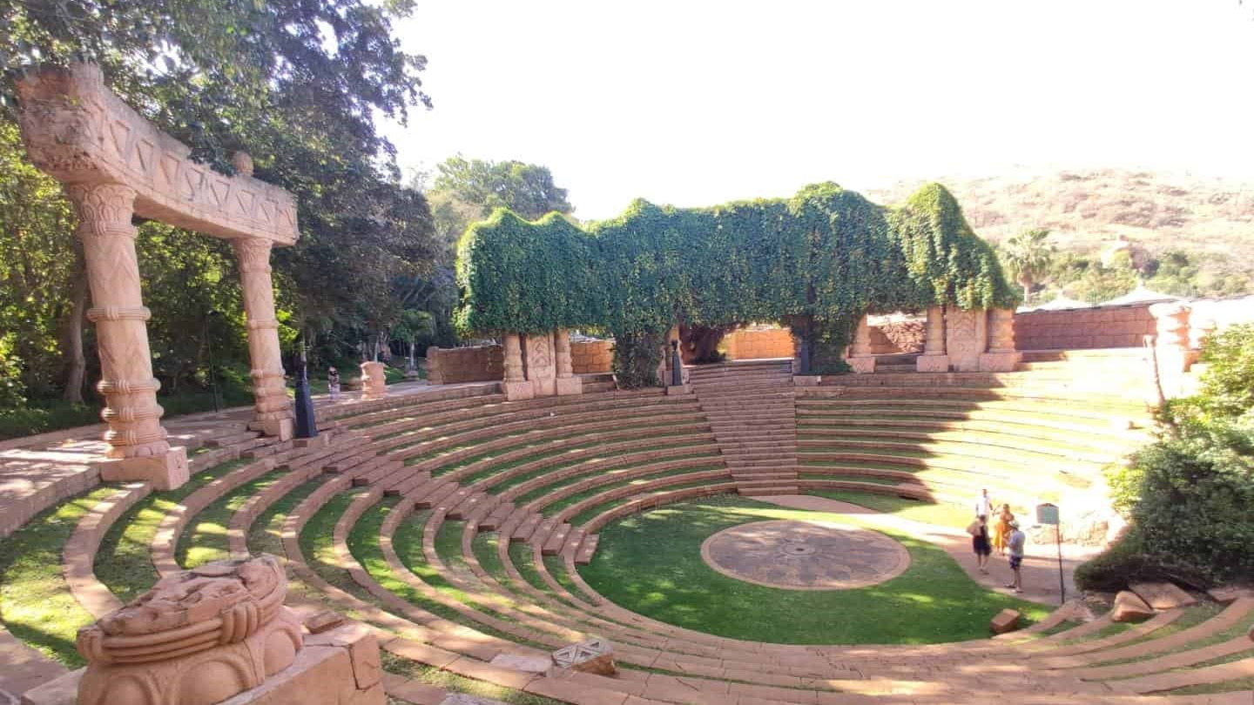

Slide 39
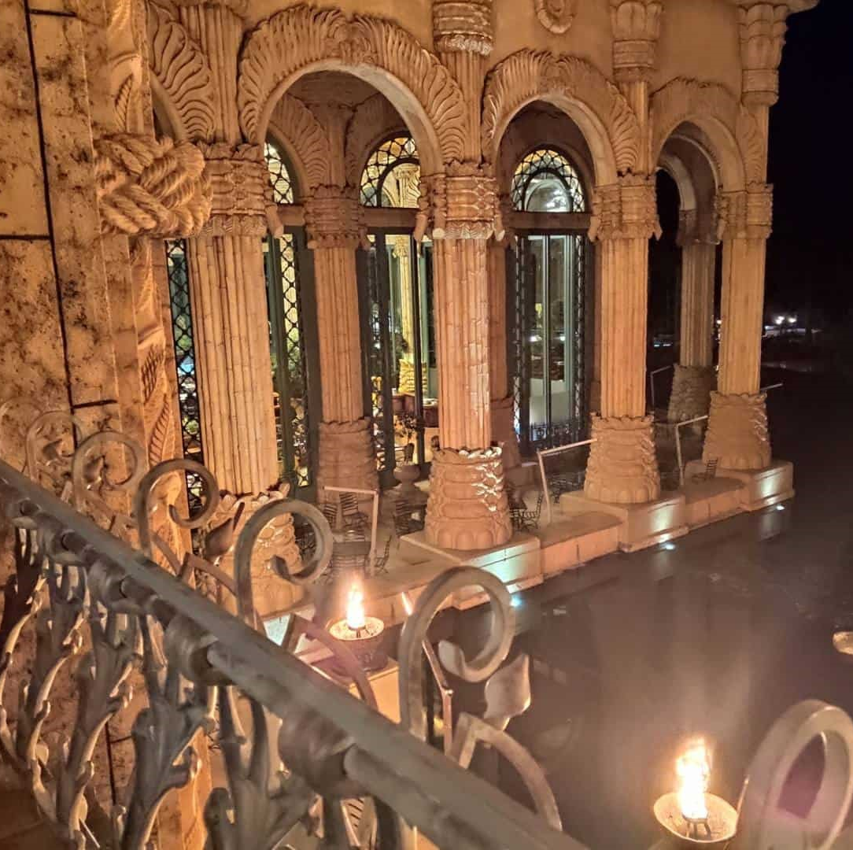
TOCHAS
Nas primeiras horas da noite o hotel ganha uma iluminação especial feita por grandes tochas de fogo – fogo de verdade mesmo!

Slide 40
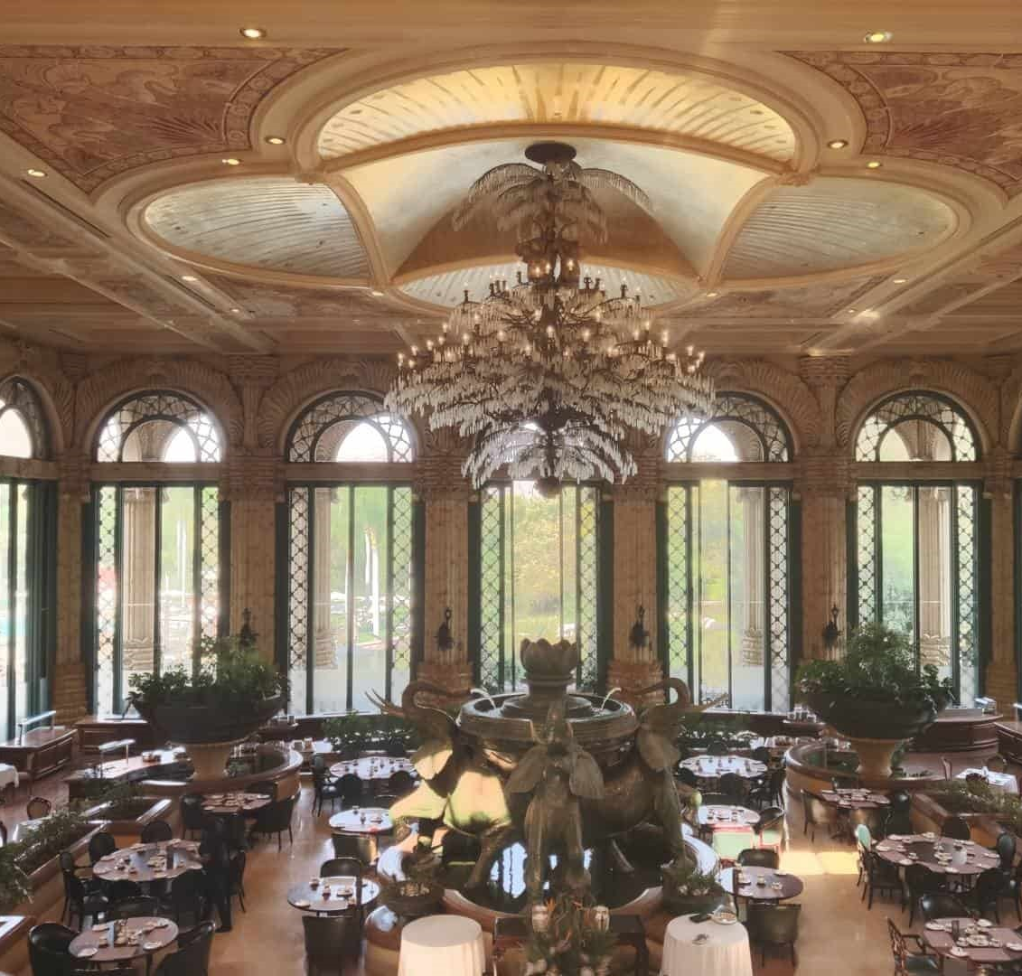
CAFÉ DA MANHÃ
O café da manhã é bastante elogiado pelos turistas, tendo, em seus pratos principais, comidas sofisticadas, como ostras, salmão, carne assada, sushis e sashimis.
O café da manhã é servido das 6:30 às 11hs, mas você pode chegar até as 11h. Eles não tiram nada até o último hóspede sair.
O café da manhã já está incluso no valor da diária.

Slide 41
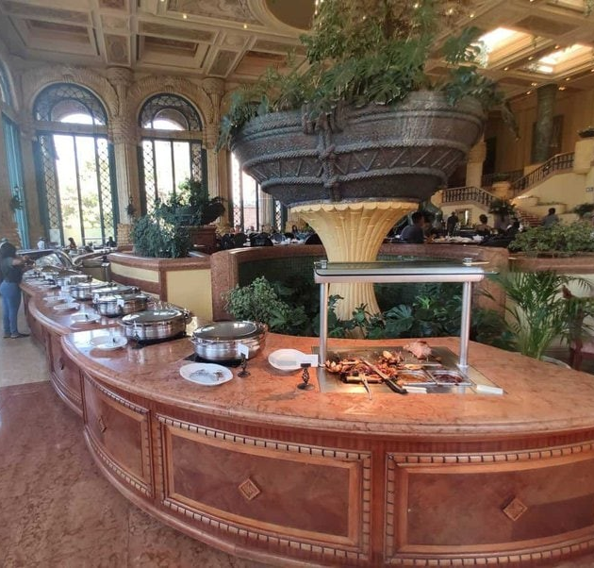
CAFÉ DA MANHÃ
Além de centenas de pratos quentes, também tem estações de waffer, crepes, panquecas e uma variedade enorme de frutas, cereais, doces e iogurtes.
As bebidas são servidas na mesa, podendo ser champanhe, cafés, chás, chocolates… Uma coisalegal, é a enorme máquina de espremer laranja, onde você aperta o botão e por um vidro consegue ver o seu suco sendo preparado!

Slide 42
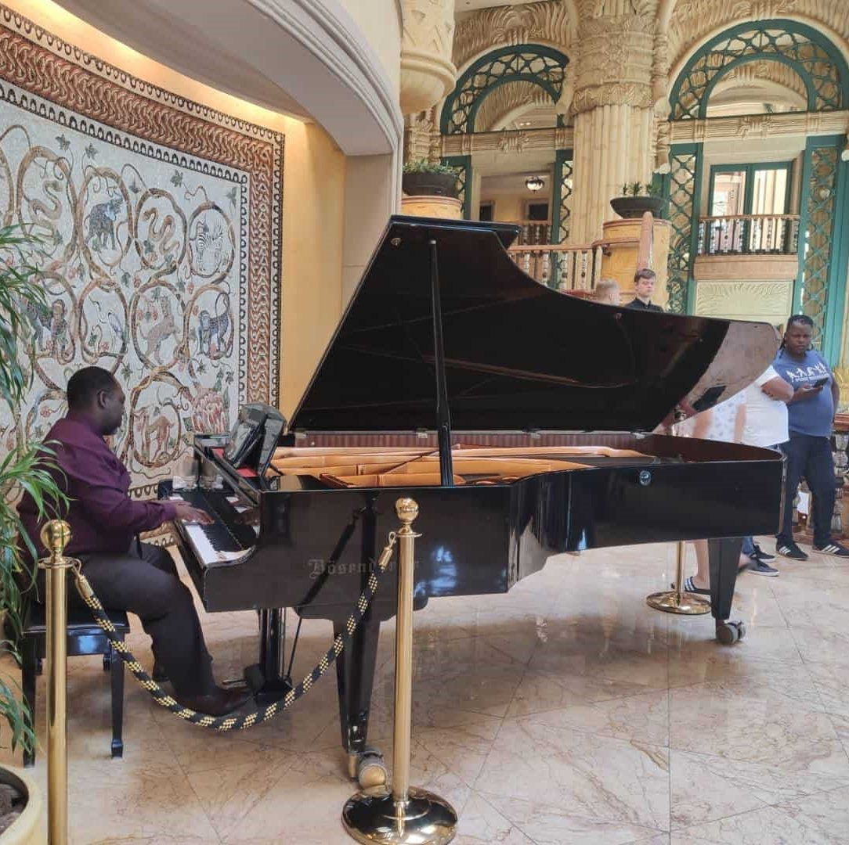
PIANO!
Um pianista toca músicas durante o café da manhã!
O salão onde o café é servido é também um dos espaços mais bonitos do hotel.

Slide 43
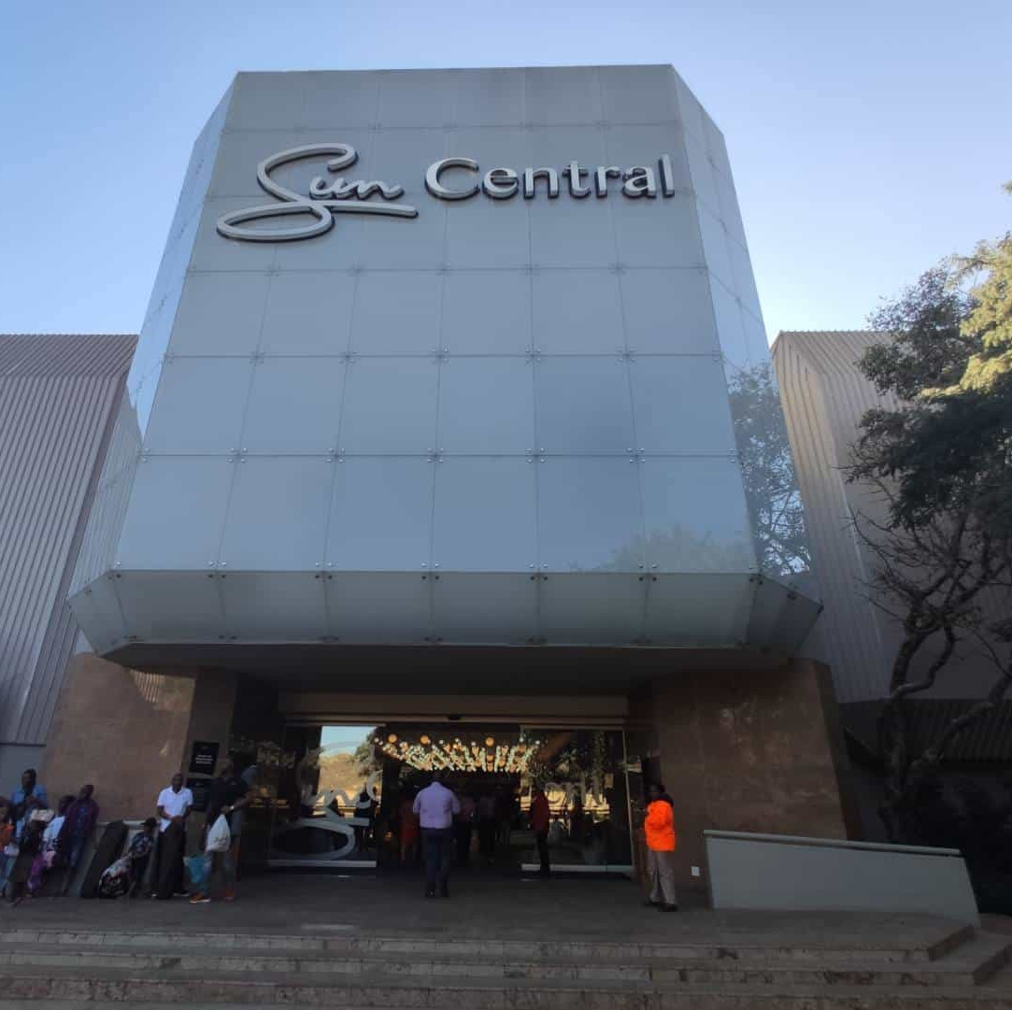
SHOPPING
Dentro do hotel também tem um restaurante e um shopping, onde todos podem jantar.

Slide 44
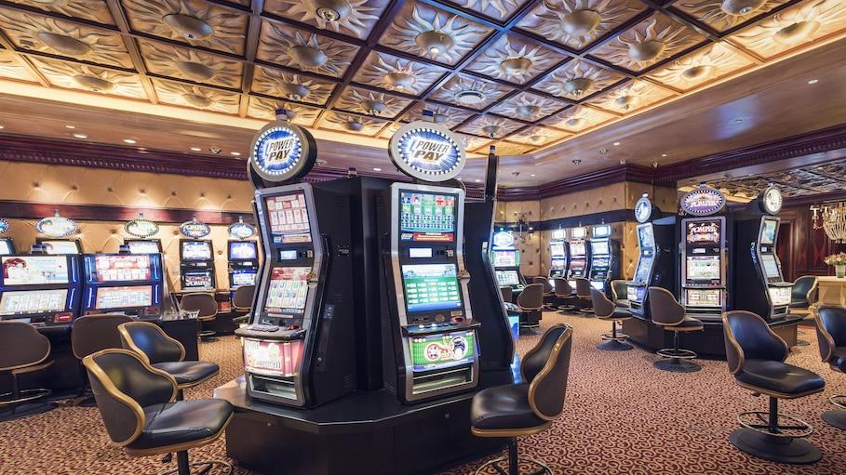
ENTRETENIMENTO
Como já dito, o Sun City é um lugar enorme e cheio de entretenimento. O complexo oferece cassino, spa, campo de golfe, quadra de tênis, shopping center, academias, cinema, fliperamas, labirinto e até uma praia artificial.

Slide 45
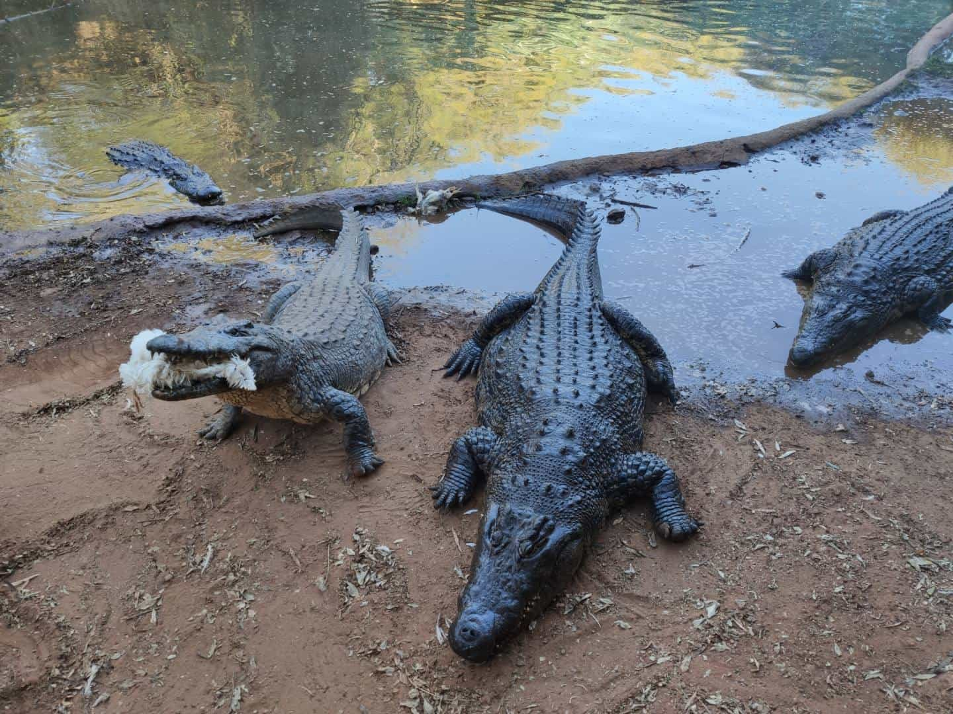
EXTRAS
Outras atividades que também existem dentro do Sun City:
Safaris
Passeio de balão
Visita aos leões bebês
Experiência com os crocodilos
Atividades ao ar livre
Parque aquático
Arvorismo
Tirolesa

Slide 46
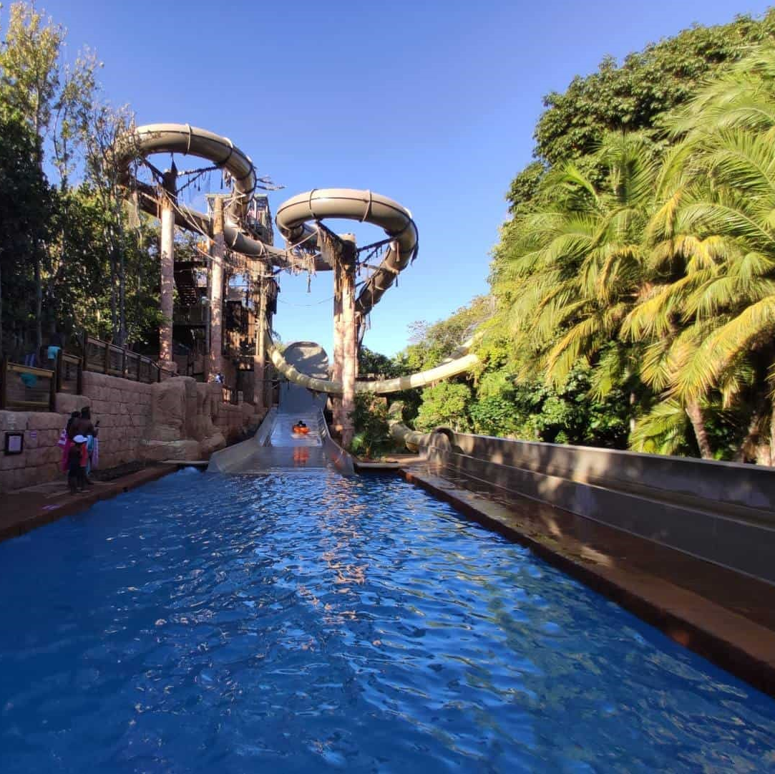
VALLEY OF WAVES
O parque aquático Vale das Ondas é outra, dentro muitas, das melhores atrações do Sun City, e o mais bacana é que você não precisa ser hóspede para poder conhecê-lo.

Slide 47
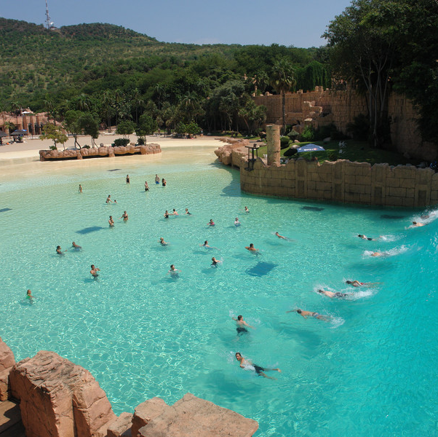
VALLEY OF WAVES
Como o próprio nome já diz, vale das ondas é porque dentro do parque tem uma piscina de ondas enorme, as ondas também são bem altas.
Uma praia artificial foi construída dentro do parque aquático, tem até areia de verdade. Rio corrente, toboáguas, outras piscinas e bastante agito podem ser encontrado no parque.

Slide 48
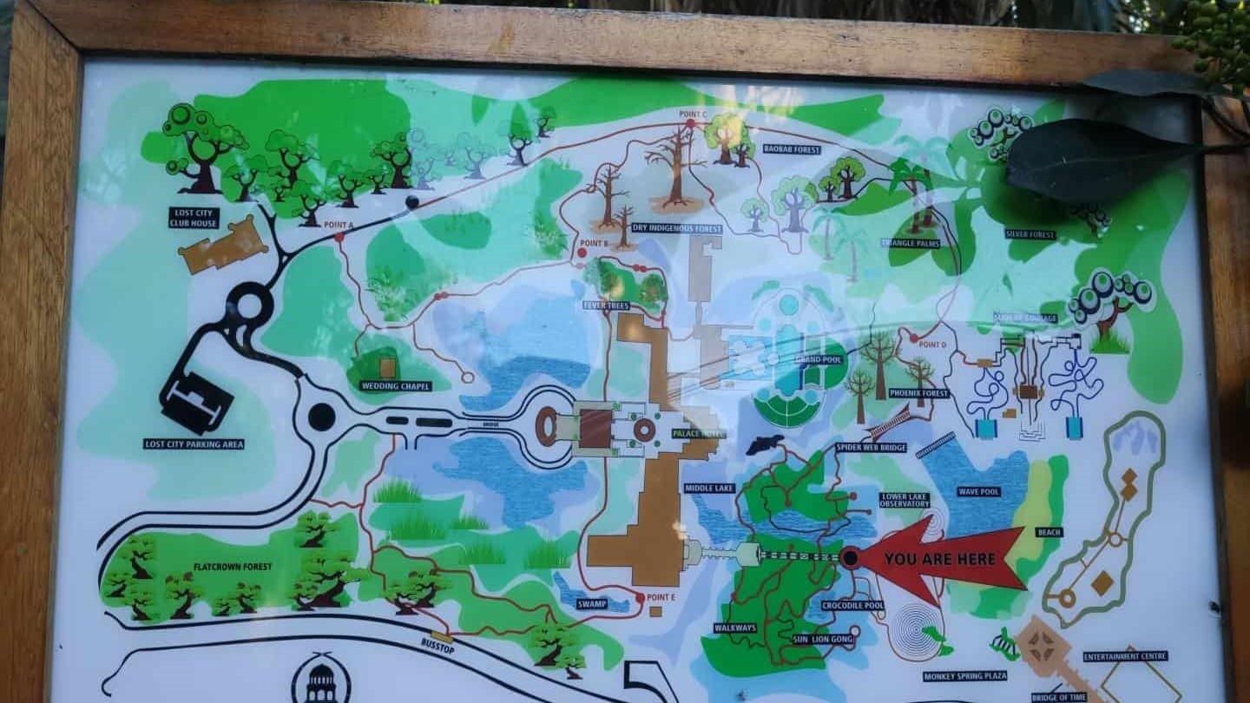
VALLEY OF WAVES
Para os hóspedes do Sun City a entrada é gratuita em todos os dias de hospedagem.
Mas se você não é hóspede, pode pagar a taxa de day use e passar o dia todo por lá.
Adultos: R$19
Crianças (2 – 12 anos): R$15
Menores de 2 anos não pagam entrada.

Slide 49
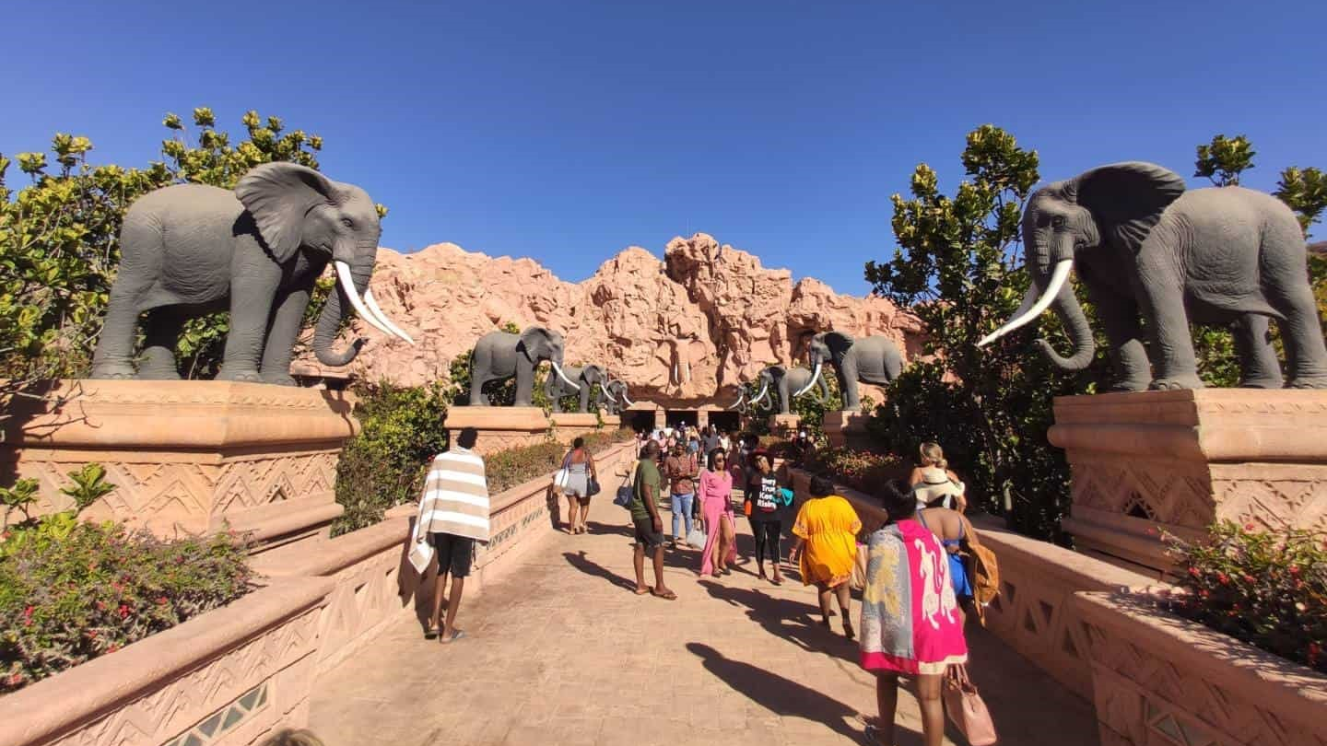
HORÁRIOS
Sábado 09:00–18:00
Domingo 09:00–18:00
Segunda-feira 09:00–18:00
Terça-feira 09:00–18:00
Quarta-feira 09:00–18:00
Quinta-feira 09:00–18:00
Sexta-feira 09:00–20:00

Slide 50
SUN CITY RESORT
Tem um DJ pra animar a galera durante o dia e até música brasileira toca por lá!
No fim da tarde enche de saguis por lá, acaba sendo uma atração à parte.

Slide 51
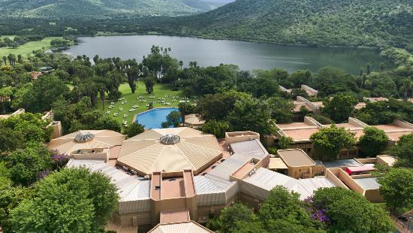

Slide 52
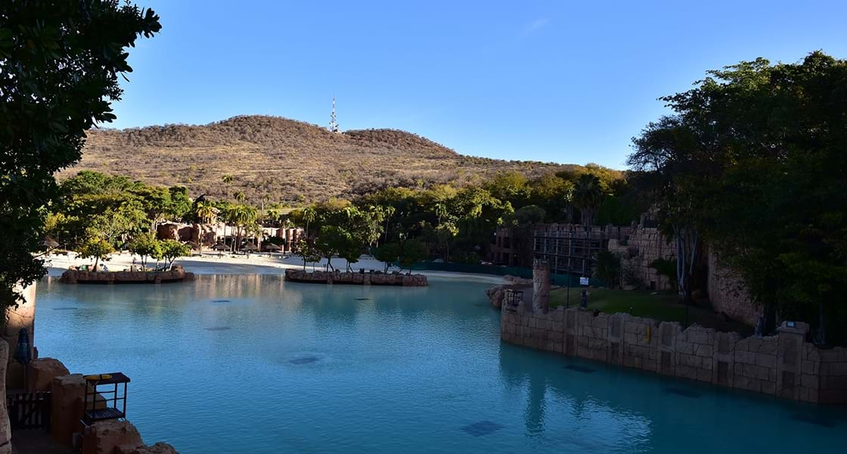

Slide 53
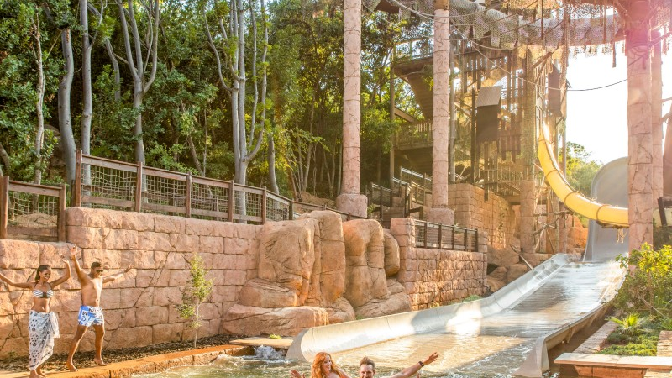

Slide 54


Slide 55


Slide 56


Slide 57


Slide 58


Slide 59
PARA MAIS INFORMAÇÕES, ACESSE
https://www.suninternational.com

Slide 60
CRÉDITOS FINAIS
TRABALHO REALIZADO POR:
GABRIEL DE SOUZA SANTOS
GUILHERME HENRIQUE DAROZ
GUILHERME VILELA DA ROZ
LEONARDO LUÍS COSTA LOMBA
LUCAS MARQUES DA SILVA
LUÍS ARTUR FAUSTINONI RIBEIRO
PEDRO LUCAS APARECIDO SILVA
RAFAEL NEVES NASCIMENTO
1° DESENVOLVIMENTO DE SISTEMAS

